Slide 1
Módulo 16: Solución de Problemas de Rutas Estáticas y Predeterminadas
Switching, Routing y Wireless Essentials (SRWE)
Notes:
Cisco Networking Academy Program
Switching, Routing y Wireless Essentials (SRWE)
Module 16: Solución de Problemas de Rutas Estáticas y Predeterminadas

Slide 2
Objetivos del módulo
Titulo de Módulo: Solución de Problemas de Rutas Estáticas y Predeterminadas
Objetivos de Módulo: Solucionar Problemas de Configuración de Rutas Estáticas y Predeterminadas.
Título del tema | Objetivo del tema
Procesamiento de paquetes con rutas estáticas | Explicar la forma en que un router procesa paquetes cuando se configura una ruta estática.
Resuelva problemas de configuración de rutas IPv4 estáticas y predeterminadas | Resolver problemas comunes de configuración de rutas estáticas y predeterminadas.
Notes:
2
16 – Solución de Problemas de Rutas Estáticas y Predeterminadas
16.0 – Introducción
16.0.2 – ¿Qué aprenderé en este módulo?

Slide 3
16.1 Procesamiento de paquetes con rutas estáticas
Notes:
16 – Solución de Problemas de Rutas Estáticas y Predeterminadas
16.1 – Procesamiento de paquetes con rutas estáticas

Slide 4
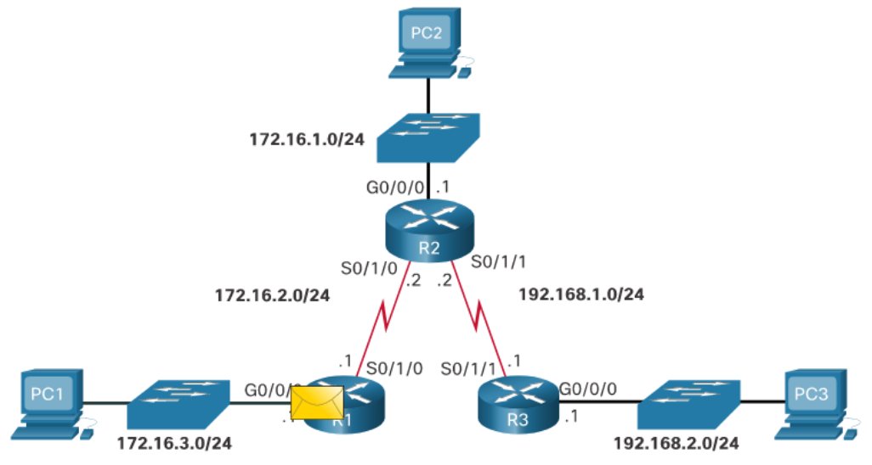
Procesamiento de paquetes con rutas estáticas Rutas estáticas y Reenvío de Paquetes
PC1 dirige un paquete a PC3 y lo envía a la dirección de puerta de enlace predeterminada.
Cuando el paquete llega a la interfaz R1 G0/0/0, R1 des-encapsulará el paquete y busca en la tabla de enrutamiento una entrada de red de destino que coincida.
Si la dirección IP de destino:
Coincide con una entrada de ruta estática, R1 utilizará la ruta estática para identificar la dirección IP de salto siguiente o la interfaz de salida.
No coincide con una ruta específica a la red de destino, entonces R1 utilizará la ruta estática predeterminada (si está configurada).
No coincide con una entrada de la tabla de rutas, entonces R1 soltará el paquete y enviará un mensaje ICMP de vuelta a la fuente (es decir, PC1).
Notes:
16 – Solución de Problemas de Rutas Estáticas y Predeterminadas
16.1 – Procesamiento de paquetes con rutas estáticas
16.1.1 – Rutas estáticas y Reenvío de Paquetes

Slide 5
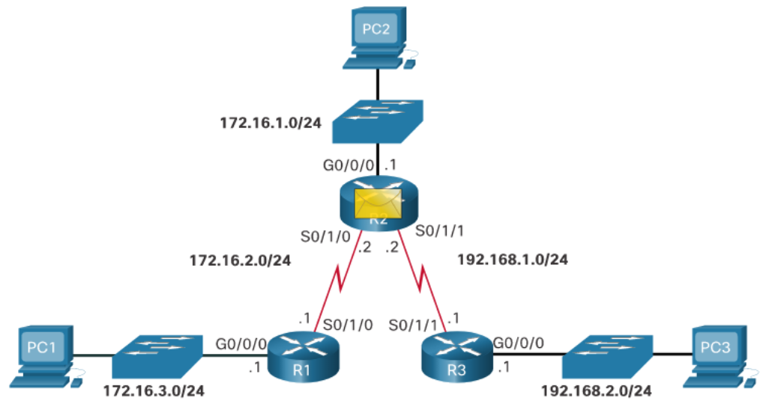
Procesamiento de Paquetes con Rutas Estáticas Rutas Estáticas y Reenvío de Paquetes (cont.)
Suponiendo que R1 coincidió con una entrada de tabla de enrutamiento, encapsula el paquete en una nueva trama y lo reenvía fuera de la interfaz S0/1/0 a R2.
R2 recibe el paquete en su interfaz S0/1/0.
Des-encapsula y procesa el paquete de la misma manera que lo hizo R1.
Cuando R2 encuentra una coincidencia en la tabla de enrutamiento, utiliza la dirección IP de salto siguiente identificado o la interfaz de salida y envía el paquete fuera de su interfaz S0/1/1 hacia R3.
Notes:
16 – Solución de Problemas de Rutas Estáticas y Predeterminadas
16.1 – Procesamiento de paquetes con rutas estáticas
16.1.1 – Rutas estáticas y Reenvío de Paquetes (Cont.)

Slide 6
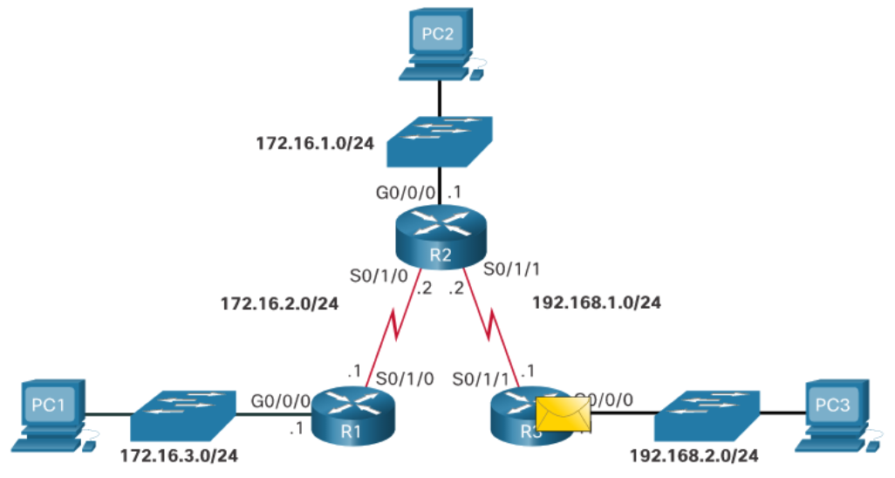
Procesamiento de Paquetes con Rutas Estáticas Rutas Estáticas y Reenvío de Paquetes (cont.)
R3 recibe el paquete, lo des-encapsula y busca una coincidencia en la tabla de enrutamiento.
La dirección IP de destino de PC3 coincide con la interfaz G0/0/0 conectada directamente. Por lo tanto, R3 busca en la tabla ARP la dirección MAC de Capa 2 de PC3.
Si no existe ninguna entrada ARP, R3 envía una solicitud ARP fuera de la interfaz G0/0/0.
PC3 responde con una respuesta ARP que contiene su dirección MAC.
R3 encapsula el paquete en una nueva trama y utiliza la dirección MAC PC3 como dirección MAC de destino y la dirección MAC G0/0/0 como dirección MAC de origen.
La trama se reenvía fuera de la interfaz G0/0/0 y PC3 lo recibe y procesa en consecuencia.
Notes:
16 – Solución de Problemas de Rutas Estáticas y Predeterminadas
16.1 – Procesamiento de paquetes con rutas estáticas
16.1.1 – Rutas estáticas y Reenvío de Paquetes (Cont.)
16.1.2 — Compruebe su comprensión - Procesamiento de paquetes con rutas estáticas

Slide 7
16.2 Solución de Problemas de Configuración de Rutas Estáticas y Predeterminadas IPv4
Notes:
16 – Solución de problemas de rutas estáticas y predeterminadas
16.2 – Solución de Problemas de Configuración de Rutas Estáticas y Predeterminadas IPv4

Slide 8
Solución de Problemas de Configuración de Rutas Estáticas y Predeterminadas IPv4 Cambios en la Red
Las redes fallan por varias razones:
Una interfaz puede fallar
Un proveedor de servicios desactiva una conexión
Los enlaces se sobre saturan
Un administrador ingresa una configuración incorrecta.
Los administradores de red son responsables de identificar y solucionar el problema.
Para encontrar y resolver estos problemas, un administrador de red debe conocer las herramientas que lo ayudarán a aislar los problemas de enrutamiento de manera rápida.
Notes:
16 – Solución de problemas de rutas estáticas y predeterminadas
16.2 – Solución de Problemas de Configuración de Rutas Estáticas y Predeterminadas IPv4
16.2.1 — Cambios en la red

Slide 9
Solución de Problemas de Configuración de Rutas Estáticas y Predeterminadas IPv4 Comandos Comunes para Solución de Problemas
Comando | Descripción
ping | Verificar la conectividad de la Capa 3. Los pings extendidos proporcionan opciones adicionales.
traceroute | Verifica el camino que se toma hasta llegar al destino. Utiliza mensajes de respuesta de eco ICMP para determinar los saltos al destino.
show ip route | Muestra la tabla de enrutamiento. Se utiliza para verificar entradas de ruta para direcciones IP de destino.
show ip interface brief | Muestra el estado de la interfaz. Se utiliza para verificar el estado operativo y la dirección IP de una interfaz.
show cdp neighbors | Proporciona una lista de dispositivos Cisco conectados directamente. También se utiliza para validar la conectividad de las capas 1 y 2.
Notes:
16 – Solución de problemas de rutas estáticas y predeterminadas
16.2 – Solución de Problemas de Configuración de Rutas Estáticas y Predeterminadas IPv4
16.2.2 - Comandos Comunes para Solución de Problemas

Slide 10
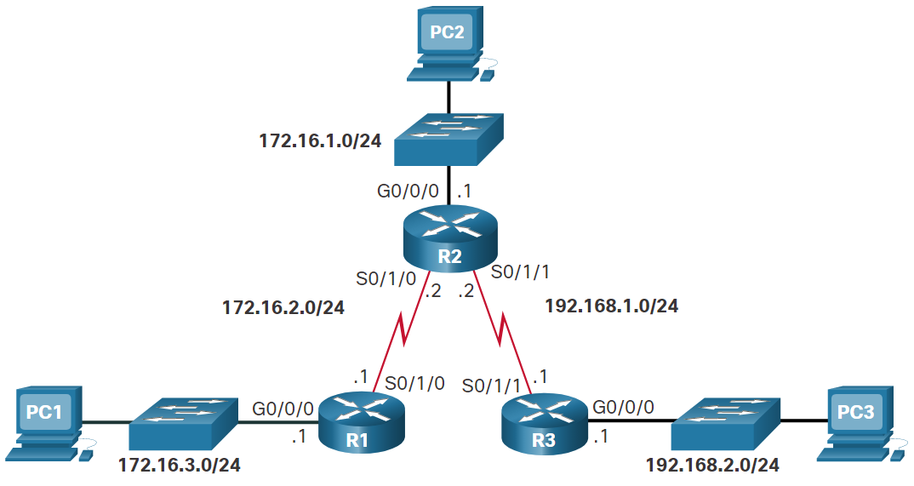
Solución de Problemas de Configuración de Rutas Estáticas y Predeterminadas IPv4 Resolver problemas de Conectividad
Se produce un error en la conectividad de PC1 a PC3.
Los pings extendidos desde la interfaz R1 G0/0/0 a PC3 fallan.
Los pings de R1 (es decir, interfaz S0/1/0) a R2 son correctos.
Los pings de R1 (es decir, interfaz S0/1/0) a R3 son correctos.
La tabla de enrutamiento R2 revela el problema y se elimina la ruta estática incorrecta.
Una nueva ruta estática resuelve el problema.
ip route 172.16.3.0 255.255.255.0 172.16.2.1
R2# show ip route | begin Gateway
Gateway of last resort is not set
172.16.0.0/16 is variably subnetted, 5 subnets, 2 masks
C 172.16.1.0/24 is directly connected, GigabitEthernet0/0/0
L 172.16.1.1/32 is directly connected, GigabitEthernet0/0/0
C 172.16.2.0/24 is directly connected, Serial0/l/0
L 172.16.2.2/32 is directly connected, Serial0/l/0
S 172.16.3.0/24 [1/0] via 192.168.1.1
192.168.1.0/24 is variably subnetted, 2 subnets, 2 masks
C 192.168.1.0/24 is directly connected, Serial0/1/1
L 192.168.1.2/32 is directly connected, Serial0/1/1
S 192.168.2.0/24 [1/0] via 192.168.1.1
R2#
Notes:
16 – Solución de problemas de rutas estáticas y predeterminadas
16.2 – Solución de Problemas de Configuración de Rutas Estáticas y Predeterminadas IPv4
16.2.3 –Resolución de un problema de conectividad
16.2.4 — Comprobador de sintaxis - Solucionar problemas de rutas estáticas y predeterminadas IPv4

Slide 11
16.3 - Módulo de práctica y cuestionario
Notes:
16 – Solución de Problemas de Rutas Estáticas y Predeterminadas
16.3 Módulo de Práctica y Cuestionario

Slide 12
Diseño Estructurado Solución de problemas de rutas estáticas y predeterminadas
En esta actividad, solucionará las rutas estáticas y predeterminadas y reparará los errores que encuentre.
Solucionar problemas de rutas estáticas IPv4.
Solucionar problemas de rutas estáticas IPv6.
Configurar rutas estáticas IPv4.
Configurar rutas predeterminadas de IPv4.
Configurar rutas estáticas IPv6.
Notes:
16 – Solución de Problemas de Rutas Estáticas y Predeterminadas
16.3 Módulo de Práctica y Cuestionario
16.3.1 — Packet Tracer — Solucionar problemas de rutas estáticas y predeterminadas

Slide 13
Diseño Estructurado Solución de problemas de rutas estáticas y predeterminadas
En esta práctica de laboratorio se cumplirán los siguientes objetivos:
Evaluar el funcionamiento de la red.
Recopilar información, crear un plan de acción e implementar cambios.
Notes:
16 – Solución de Problemas de Rutas Estáticas y Predeterminadas
16.3 Módulo de Práctica y Cuestionario
16.3.2 – Lab - Solución de Problemas de Rutas Estáticas y Predeterminadas

